Slide 1

Модели жизненного цикла программного продукта

Slide 2
Модели ЖЦ ПП
Каскадная модель
V-образная модель
Модель протопитирования
Модель быстрой разработки приложений
Инкрементная модель
Спиральная модель
V-образная модель
V-образная модель
V-образная модель

Slide 3
Модель жизненного цикла
последовательность процессов, работ и задач, обеспечивающих разработку, эксплуатацию и сопровождение программного продукта, и отражающая эволюцию изменения ПП, от формулировки требований до прекращения использования.

Slide 4
Каскадная модель
ПЛАНИРОВАНИЕ
План
ОПРЕДЕЛЕНИЕ ТРЕБОВАНИЙ
Спецификация
ПРОЕКТИРОВАНИЕ
Дизайн
КОНСТРУИРОВАНИЕ
Код
ТЕСТИРОВАНИЕ И ИНТЕГРАЦИЯ
Продукт
ПОДДЕРЖКА И ЭКСПЛУАТАЦИЯ

Slide 5
Каскадная модель
каждая последующая фаза начинается тогда,
когда завершено выполнение предыдущей фазы;
на каждом этапе формируется набор проектной
документации, отвечающий критериям полноты и
согласованности;
переход от одной фазы к другой осуществляется
после приемки-сдачи работ с участием заказчика.

Slide 6
Положительные моменты применения
каскадной модели
модель проста и понятна заказчикам;
выполняемые в логичной последовательности этапы работ;
позволяют планировать сроки выполнения и затраты всех работ проекта.

Slide 7
Недостатки использования каскадной модели
ошибками , допущенные на ранних стадиях разработки и выявленные на поздних, приведут к значительному увеличению затрат и нарушения сроков разработки;
интеграция программных компонентов выполняется в конце разработки, что сильно увеличивает стоимость устранения ошибок;
большое запаздывание с получением и оценкой качества конечного ПП.

Slide 8
Целесообразность применения каскадной модели
требования к ПП максимально четко определены, понятны и не изменяются;
разрабатывается новая версия уже существующего продукта и вносимые изменения четко определены и управляемы;
разработка ПП типовых бизнес-процессов, содержание которых закреплено законодательно.

Slide 9
Модифицикация
каскадной модели

Slide 10
Формирование требований
к программному продукту
Проектирование
Программирование
Тестирование
Эксплуатация и сопровождение

Slide 11
Спиральная модель
Анализ требований
Проектирование
Тестирование
Версия 3 Версия 2 Версия 1
Реализация

Slide 12
Спиральная модель
программный продукт создается по частям с использо-
ванием метода прототипирования
создание прототипов осуществляется за несколько
итераций, или витков спирали
каждая итерация соответствует версии готовой
но промежуточной версии программного продукта

Slide 13
Особенности
Спиральная модель
конечный ПП создается не сразу, как в случае каскадного подхода, а по частям с использованием метода прототипирования;
от пользователей и разработчиков на начальной стадии не требуется полного и точного формулирования требований к ПП, поскольку они уточняются на каждой итерации;
многоэтапный характер разработки на каждом из которых реализуется полный ЖЦ ПП ( начиная от формулировки требований и заканчивая кодированием каждого прототипа);
активное привлечение заказчика к оценке очередного прототипа ПП, уточнении требований и оценке рисков.

Slide 14
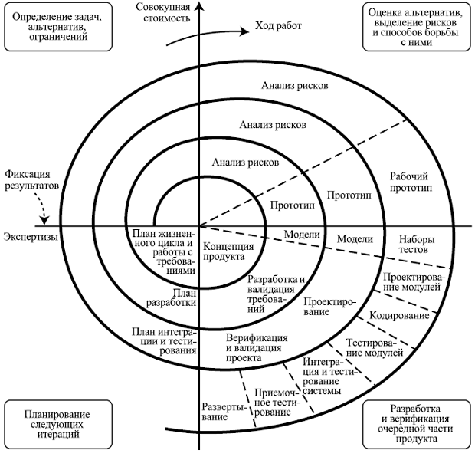

Slide 15
Положительные моменты применения
спиральной модели
возможность пользователям «увидеть» ПП на ранних этапах, что обеспечивается использования ускоренного прототипирования в жизненном цикле разработки ПП;
разбиение общего объема работ по реализации проекта на небольшие части, в которых сначала реализуются функции с высокой степенью риска;
тесное взаимодействие пользователей и разработчиков уже на ранних этапах модели, что обеспечивает создание качественного ПП;
поэтапные фининсовые расчеты , нет необходимости заранее распределять финансовые ресурсы проекта;
в процессе разработки можно ограничить количество персонала таким образом, чтобы на каждой итерации последовательно работала одна и та же команда.

Slide 16
Негативные моменты использования
спиральной модели
модель имеет сложную структуру, поэтому ее практическое использование требует высокопрофессиональных знаний разработчиков и заказчиков;
на каждом витке заказчик может выдвигать новые требования, которые приводят к необходимости следующего цикла разработки, что в конечном итоге отдаляет окончание работы над проектом;
использование модели может оказаться дорогостоящим, так как время, затраченное на каждом из этапов на планирование, анализа рисков и прототипирование, может быть чрезмерно большим

Slide 17
Спиральные модели
целесообразно использовать
пользователи не могут четко описать свои потребности или требования могут изменяться в процессе выполнения проекта
достижение успеха проекта не гарантировано и необходима постоянная оценка рисков продолжения проекта
проект является сложным, дорогостоящим и обоснование его дальнейшего финансирования возможно только в процессе его выполнения
ПП реализуется с применением новых средств разработки, что связано с риском их эффективного применения

Slide 18
Методика выбора модели жизненного цикла разработки ПП
Каждая модель имеет присущие ей характеристики, определяющие ее применение для определенных типов проектов.

Slide 19
Характеристики модели ЖЦ
в зависимости от особенностей процесса выявления требований к ПП
Требования | Каскад- ная | V-образ- ная | Прототи- пирование | Спираль- ная | RAD | Инкре- ментная
Являются ли требования легко определимыми и/или хорошо известными? | Да | Да | Нет | Нет | Да | Нет
Могут ли требования заранее определяться в цикле? | Да | Да | Нет | Нет | Да | Да
Часто ли будут изменяться требования? | Нет | Нет | Да | Да | Нет | Нет
Нужно ли демонстрировать требования с целью определения? | Нет | Нет | Да | Да | Да | Нет
Требуются ли для демонстрации возможностей ПП проверка концепции? | Нет | Нет | Да | Да | Да | Нет
Будут ли требования отражать сложность системы? | Нет | Нет | Да | Да | Нет | Да
Обладает ли требование функциональными свойствами на раннем этапе? | Нет | Нет | Да | Да | Да | Да

Slide 20
Характеристики модели ЖЦ
в зависимости от квалификации команды разработчиков
Команда разработчиков проекта | Каскад- ная | V-образ- ная | Прототи- пирование | Спираль- ная | RAD | Инкре- ментная
Являются ли проблемы предметной области проекта новыми для большинства разработчиков? | Нет | Нет | Да | Да | Нет | Нет
Является ли технология предметной области проекта новой для большинства разработчиков? | Да | Да | Нет | Да | Нет | Да
Являются ли инструменты, используемые проектом, новыми для большинства разработчиков? | Да | Да | Нет | Да | Нет | Нет
Изменяются ли роли участников проекта во время жизненного цикла? | Нет | Нет | Да | Да | Нет | Да
Могут ли разработчики проекта пройти обучение? | Нет | Да | Нет | Нет | Да | Да
Является ли структура ПП более значимой для разработчиков, чем гибкость? | Да | Да | Нет | Нет | Нет | Да
Будет ли менеджер проекта строго отслеживать прогресс команды? | Да | Да | Нет | Да | Нет | Да
Важна ли легкость распределение ресурсов? | Да | Да | Нет | Нет | Да | Да
Приемлет ли команда равноправные обзоры и инспекции, менеджмент/обзоры заказчика, а также стадии? | Да | Да | Да | Да | Нет | Да

Slide 21
Характеристики модели ЖЦ
в зависимости от участия в проекте коллектива пользователей
Коллектив пользователей | Каскад- ная | V-образ- ная | Прототи- пирование | Спираль- ная | RAD | Инкре- ментная
Будет ли присутствие пользователей ограничено в жизненном цикле? | Да | Да | Нет | Да | Нет | Да
Будут ли пользователи знакомы с определением системы? | Нет | Нет | Да | Да | Нет | Да
Буду ли пользователи ознакомлены с проблемами предметной области? | Нет | Нет | Да | Нет | Да | Да
Будут ли пользователи вовлечены во все фазы жизненного цикла? | Нет | Нет | Да | Нет | Да | Нет
Будет ли заказчик отслеживать ход выполнения проекта? | Нет | Нет | Да | Да | Нет | Нет

Slide 22
Характеристики модели ЖЦ в зависимости от сложности проекта
Тип проекта и риски | Каскад- ная | V-образ- ная | Прототи- пирование | Спираль- ная | RAD | Инкре- ментная
Будет ли проект идентифицировать новое направление продукта для организации? | Нет | Нет | Да | Да | Нет | Да
Будет ли проект иметь тип системной интеграции? | Нет | Да | Да | Да | Да | Да
Будет ли проект являться расширением существующей системы? | Нет | Да | Нет | Нет | Да | Да
Будет ли финансирование проекта стабильным на всем протяжении жизненного цикла? | Да | Да | Да | Нет | Да | Нет
Ожидается ли длительная эксплуатация продукта в организации? | Да | Да | Нет | Да | Нет | Да
Должна ли быть высокая степень надежности? | Нет | Да | Нет | Да | Нет | Да
Будет ли система изменяться, возможно, с применением непредвиденных методов, на этапе сопровождения? | Нет | Нет | Да | Да | Нет | Да
Является ли график ограниченным? | Нет | Нет | Да | Да | Да | Да
Являются ли «прозрачными» интерфейсные модули? | Да | Да | Нет | Нет | Нет | Да
Доступны ли повторно используемые компоненты? | Нет | Нет | Да | Да | Да | Нет
Являются ли достаточными ресурсы (время, деньги, инструменты, персонал)? | Нет | Нет | Да | Да | Нет | Нет

